Slide 1



Cold Stock
Sprint 2 – CCO
Segundo semestre
Anderson Sartorio
Daniel Soares
Gabriel Gameiro
Giovanna de Jesus
Pedro Duó
Victor Vicente

Slide 2





Geladeiras
+ Clientes
Contextualização
Monitoramento
Novas tecnologias

Slide 3







Diagrama de solução
API
Psutil
Banco de dados
Análise dos dados
Dashboard
Funcionários
API
Webcrawler

Slide 4
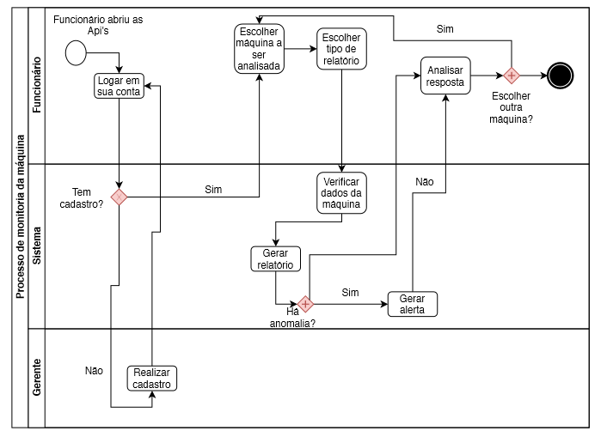
BPMN

Slide 5
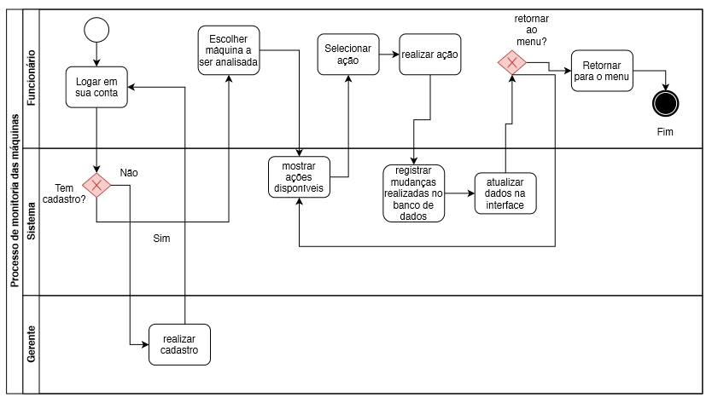
BPMN detalhado

Slide 6
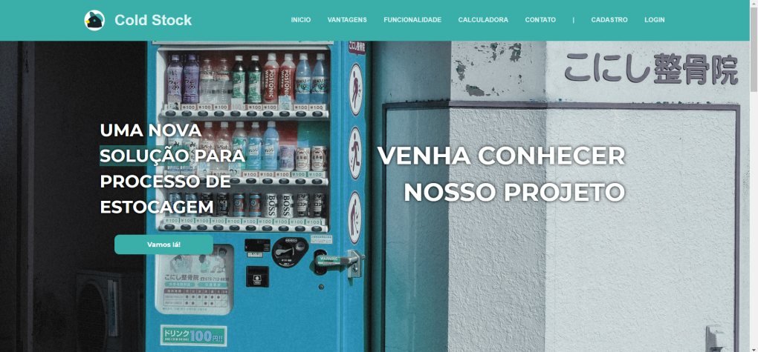
Site

Slide 7


Dashboard
Protótipos
Máquinas

Slide 8
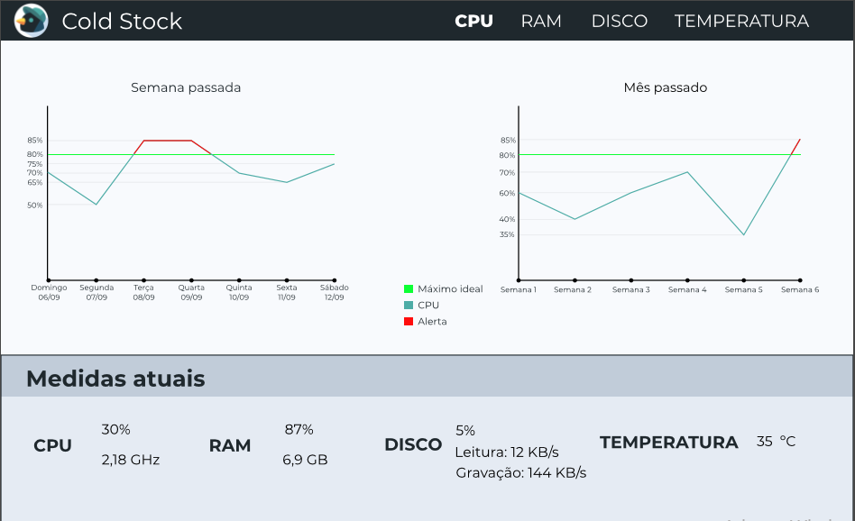
Protótipo Dashboard

Slide 9

Protótipo Login

Slide 10
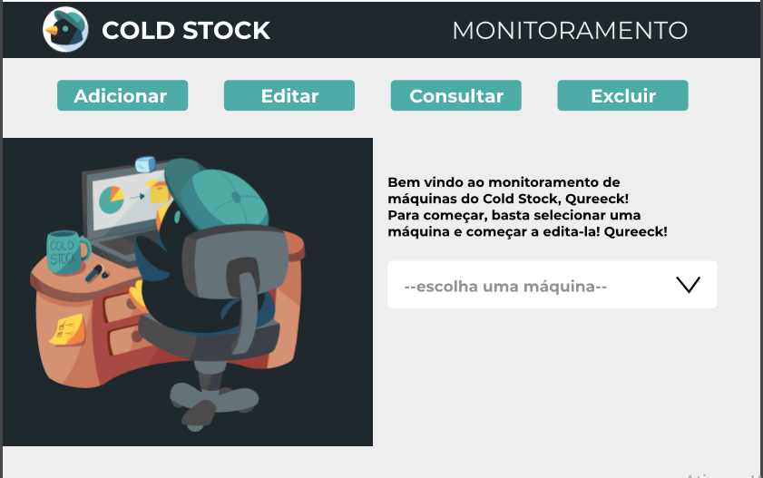
Protótipo Máquinas

Slide 11
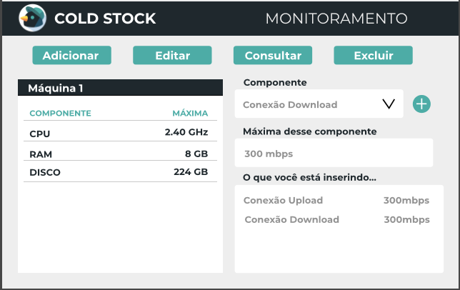
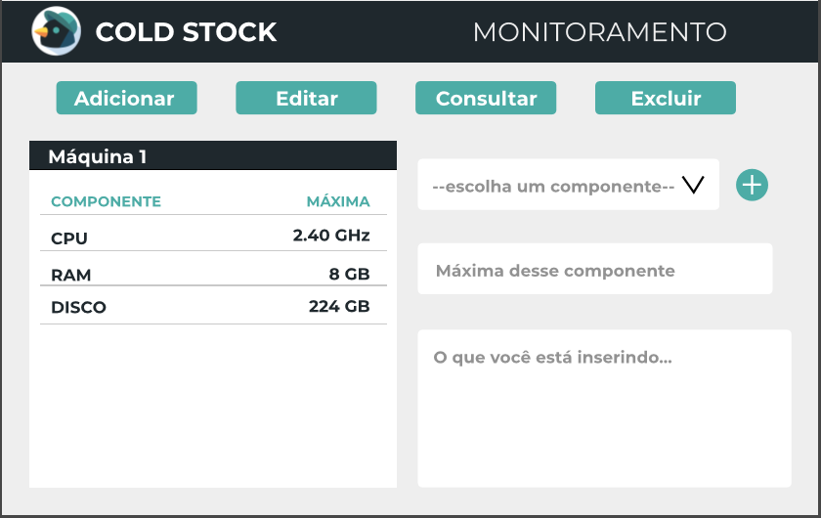
Protótipo Máquinas

Slide 12


APIs
Automatizações
API psutil
API OHM

Slide 13

Login
JAVA
Máquinas

Slide 14



AWS
→ Nós temos então nos preparado para aplicar na nuvem aws em que se localiza nosso projeto legado, a nossa aplicação de monitoramento. Com armazenamento local.
→ Para uma funcionalidade garantida do nosso monitoramento e da aplicação legado, nós estamos executando tudo em ambientes virtuais.
→ Aplicação java para consulta local.

Slide 15




Inovação
Qual é?
Chat bot
Árvore de decisões

Slide 16
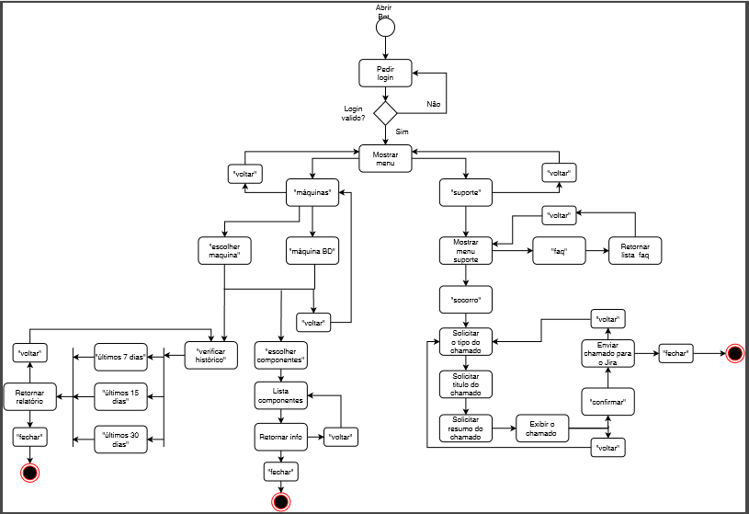
Árvore de decisões

Slide 17
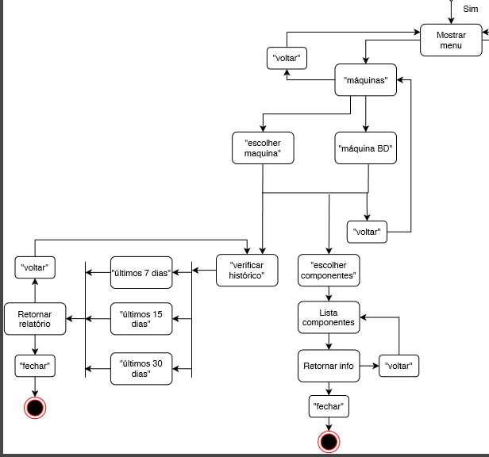
Máquinas

Slide 18
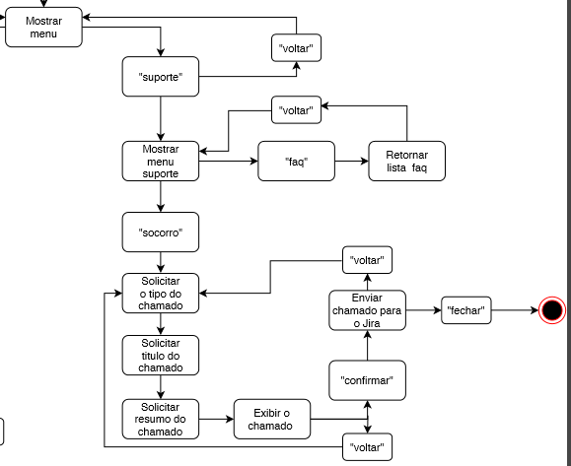
Suporte

Slide 19
Obrigado!

